Slide 1


Административный отдел 2024 г.
Управление Федеральной службы государственной статистики по
Астраханской области и республике Калмыкия
Обзор типичных нарушений, выявленных в результате анализа Справок о доходах, расходах, об имуществе и обязательствах имущественного характера (за отчетный период 2023 г.) в 2024 г.

Slide 2
ТИТУЛЬНЫЙ ЛИСТ
Ошибки
Рекомендации
1. Ошибки при указании реквизитов
документов, удостоверяющих личность,
и страхового номера индивидуального
лицевого счета (СНИЛС), например, при
замене паспорта в справку не вносятся
его обновленные реквизиты.
2. Неправильно указывается наименование
кадрового (иного) подразделения
государственного органа или
организации, куда представляется справка.
3. Не указываются адреса постоянной, временной
регистрации, а также фактического проживания.
1. Реквизиты документов необходимо вносить
корректно согласно данным, указанным в
соответствующих документах.
2. В Административный отдел Астраханьстата.
3. Адреса постоянной и временной регистрации
указываются по состоянию на дату представления
справки.

Slide 3


На что необходимо обратить внимание

Slide 4

Раздел 1 . «Сведения о доходах»
Ошибки
Рекомендации
1. Ошибки при заполнении пункта 1. «Доход по
основному месту работы» .
2. Ошибки при заполнении пункта 4. «Доход от
вкладов в банках и иных кредитных организациях».
3. Ошибки при заполнении пункта 5. «Доход от ценных
бумаг и долей участия в коммерческих организациях».
4. Ошибки при заполнении пункта 6. «Иные доходы» .
1. В поле 1. отражается доход, полученный
служащим, его супругой (супругом) в том
государственном органе (организации), в котором
он (она) замещает должность на отчетную дату.
2. В поле 4 указывается общая сумма доходов,
выплаченных в отчетном периоде в виде процентов
по любым вкладам (счетам) в банках и иных
кредитных организациях.
3. В поле 5 указывается сумма доходов от ценных
бумаг и долей участия в коммерческих организациях.
В поле «Иные доходы» необходимо отражать все
доходы, которые не были отражены в полях 1-5
раздела «Сведения о доходах».

Slide 5

Раздел 2 . «Сведения о расходах»
Ошибки
Рекомендации
1. Раздел 2 «Сведения о расходах» служащий не
заполняет, либо заполняет необоснованно.
2. Служащий не заполняет раздел 2 «Сведения о
расходах» в случаях заключения в отчетном
периоде договора (договоров) участия в
долевом строительстве.
3. При заполнении графы «Основание приобретения
имущества» раздела 2 «Сведения о расходах» служащим
некорректно указываются документы, являющиеся
законным основанием для возникновения права
собственности.
1. Раздел 2. заполняется в случае, если в отчетном периоде
служащим, его супругой (супругом) и несовершеннолетними
детьми совершена сделка (сделки) по приобретению
недвижимого имущества и ценных бумаг, цифровых финансовых
активов и сумма такой сделки превышает общий доход данного
лица и его супруги (супруга) за три последних года, предшествую-
щих отчетному периоду (исключая отчетный период).
2. Сведения о каждом объекте долевого строительства
отражаются в разделе 2. в случае, если уплаченная в отчетный
период сумма по договору превышает общий доход служащего
и его супруги (супруга) за три последних года, предшествующих
году совершения сделки (сделок).
3. В графе «Основания приобретения имущества» Раздела 2
указываются регистрационный номер и дата записи в Едином
государственном реестре недвижимости (ЕГРН). Также
указываются наименование и реквизиты документа, являюще-
гося основанием для приобретения права собственности на
недвижимое имущество.

Slide 6

Раздел 3 «Сведения об имуществе», подраздел 3.1 «Недвижимое имущество»
Ошибки
Рекомендации
1. Не отражаются объекты недвижимого имущества,
не используемые длительное время, либо право
собственности на которые не зарегистрировано в
установленном порядке.
2. Не отражается информация о земельном участке,
на котором расположен объект недвижимого
имущества, находящийся в собственности.
3. Некорректно указываются:
- (адрес) объекта недвижимого имущества;
- площадь объекта недвижимого имущества;
4. Неверные указываются реквизиты документов,
являющихся основанием приобретения
(возникновения права собственности);
5. Излишне указываются сведения об источнике
средств, за счет которых приобретено имущество.
1. Указываются все объекты недвижимости, принадлежащие
служащему, члену его семьи на праве собственности, а так
же имущество, полученное в порядке наследования или по
решению суда, у которого не осуществлена регистрация
права собственности в Росреестре.
2. При наличии в собственности земельного участка, информация
о которых отражается в подразделе 3.1 «Недвижимое
имущество».
3. Адрес и площадь объекта недвижимого имущества
указываются согласно правоустанавливающим документам.
4. Для каждого объекта недвижимого имущества указываются
реквизиты документов (серия, номер и дата выдачи)
свидетельства о государственной регистрации права на
недвижимое имущество или номер и дата из выписки ЕГРН).
5. Источники средств, за счет которых приобретено
имущество отображаются в подразделе 3.1 в случае если
данная недвижимость приобретена а пределами РФ.

Slide 7

Раздел 3 «Сведения об имуществе», подраздел 3.2 «Транспортные средства»
Ошибки
Рекомендации
1. В подразделе 3.2. «Транспортные средства»
служащий не указывает информацию о
принадлежащих ему и членам его семьи на праве
собственности транспортных средствах либо
указывает информацию о них не в полном объеме.
1. В подразделе 3.2. «Транспортные средства» указываются
сведения о транспортных средствах, находящихся в
собственности по состоянию на отчетную дату, независимо от
того, когда они были приобретены, в каком регионе
Российской Федерации или в каком государстве
зарегистрированы (в т.ч. о переданных в пользование по
доверенности, находящихся в угоне, в залоге у банка, ветхих,
полностью негодных к эксплуатации и т.д.). Обязательно
подлежат указанию вид, марка, модель транспортного
средства, год его изготовления, наименование (код
подразделения) органа внутренних дел, осуществившего его
регистрационный учет.

Slide 8

Раздел 3 «Сведения об имуществе» подраздел 3.3 «Цифровые финансовые активы, цифровые права, включающие одновременно цифровые финансовые активы и иные цифровые права», подраздел 3.4 «Утилитарные цифровые права», подраздел 3.5 «Цифровая валюта»
Ошибки
Рекомендации
1. В подразделах 3.3 «Цифровые финансовые
активы, цифровые права, включающие
одновременно цифровые финансовые активы и
иные цифровые права», 3.4 «Утилитарные
цифровые права», 3.5 «Цифровая валюта»
служащий не указывает информацию о
принадлежащем ему и членам его семьи
соответствующем имуществе либо отражает ее
неверно.
1. Подробная информация о порядке отражения сведений
об имеющихся по состоянию на отчетную дату
цифровых финансовых активах, цифровых правах,
включающих одновременно цифровые финансовые
активы и иные цифровые права, утилитарных цифровых
правах и цифровых валютах содержится в пунктах 132-
150 Методических рекомендаций.
К цифровой валюте не относятся бонусные баллы,
бонусы на накопительных дисконтных картах,
начисленные банками и иными организациями за
пользование их услугами, в том числе в виде денежных
средств («кешбэк сервис»).

Slide 9

Раздел 4 Сведения о счетах в банках и иных кредитных организациях
Ошибки
Рекомендации
1. В разделе 4 служащий отражает не все открытые по
состоянию на отчетную дату счета в банках и иных
кредитных организациях.
2. Служащим некорректно указываются дата открытия
счета и остаток денежных средств на нем.
3. В графе 6 «Сумма поступивших на счет денежных
средств» раздела 4 «Сведения о счетах в банках и иных
кредитных организациях» служащий не указывает
сумму денежных поступлений на счет за отчетный
период, превышающую общий доход его и его супруги
(супруга) за отчетный период и два предшествующих
ему года.
1-2. В разделе 4. отражается информация обо всех счетах,
открытых по состоянию на отчетную дату в банках и
иных кредитных организациях.
В поле «Дата открытия счета» подлежит указанию
только информация о дате открытия счета.
Для получения достоверных сведений о дате
открытия счета, виде такого счета, остатка на нем по
состоянию на отчетную дату следует обратиться в
банк или соответствующую кредитную организацию.
3. Указывается общая сумма денежных поступлений на счет
за отчетный период, если указанная сумма превышает
общий доход служащего (работника) и его супруги
(супруга) за отчетный период и два предшествующих ему
года.

Slide 10

Раздел 5 «Сведения о ценных бумагах» подраздел 5.1 «Акции и иное участие в коммерческих организациях и фондах», подраздел 5.2 «Иные ценные бумаги»
Ошибки
Рекомендации
1. Указываются сведения об имеющихся ценных бумагах, долях
участия в уставных капиталах коммерческих организаций и
фондах.
2. Указывается общая сумма денежных поступлений на счет
за отчетный период, если указанная сумма превышает общий
доход служащего (работника) и его супруги (супруга) за
отчетный период и два предшествующих ему года. Уставный
капитал организации указывается согласно учредительным
документам организации по состоянию на отчетную дату. В
целях получения информации об уставном капитале организа-
ции допускается использование данных из официальных
источников в информационно телекоммуникационной сети
"Интернет".
3. В подразделе 5.2 раздела 5 справки указываются все ценные
бумаги по видам (облигации, векселя и другие), за исключением
акций, указанных в подразделе 5.1 раздела 5 справки.
1. Информация о ценных бумагах указывается не в
полном объеме.
2. Неверно указывается информация об уставном
капитале организации, доле и основании участия.
3. В подразделе 5.2 «Иные ценные бумаги» не
указывается либо неверно указывается
информация о подлежащих отражению в данном
разделе ценных бумагах.

Slide 11
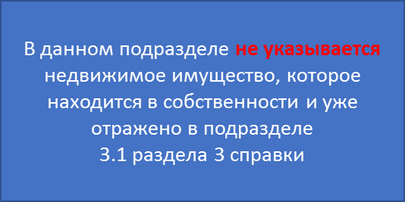
Раздел 6 «Сведения об обязательствах имущественного характера» подраздел 6.1 «Объекты недвижимого имущества, находящиеся в пользовании»
Ошибки
Рекомендации
1. Указываются не все объекты недвижимого
имущества, находящиеся в пользовании.
2. Не полностью указывается информация в графе
«Основание пользования» подраздела 6.1 «Объекты
недвижимого имущества, находящиеся в пользовании».
1. Отражается недвижимое имущество (муниципальное,
ведомственное, арендованное и т.п.), находившееся по
состоянию на отчетную дату во временном пользовании
(не в собственности) служащего, его супруги (супруга),
несовершеннолетних детей, а также основание
пользования (договор найма, договор аренды,
фактическое предоставление и др.).
2. Указываются основание пользования (договор,
фактическое предоставление и др.), а также реквизиты
(дата, номер) соответствующего договора или акта. Если
имущество предоставлено в безвозмездное пользование
физическим лицом (имеет место фактическое предоста-
вление), рекомендуется указывать фамилию, имя и
отчество лица, предоставившего объект недвижимого
имущества.

Slide 12

Раздел 6 «Сведения об обязательствах имущественного характера»
Подраздел 6.2 «Срочные обязательства финансового характера»
Ошибки
Рекомендации
1. В подразделе 6.2 «Срочные обязательства финансового
характера» служащий не указывает срочные обязательства
финансового характера (заем, кредит и другие) либо
неправильно отражает информацию об указанных
обязательствах.
2. В подразделе 6.2 «Срочные обязательства финансового
характера» служащий в графе «Кредитор (должник)»
неверно определяет тип второй стороны.
1. Указывается каждое имеющееся на отчетную дату срочное обязательство финансового характера на сумму, равную или превышающую 500 000 рублей. Подлежат указанию: договор ипотечного кредитования, договор военной ипотеки,
договор участия в долевом строительстве объекта недвижимости, договор о предоставлении потребительского кредита, в том числе при наличии у лица кредитной карты с доступным лимитом овердрафта (обязательство возникшее в связи с имеющейся задолженностью по кредитной карте на конец отчетного периода равной или превышающей 500 000 рублей), договор займа, обязательства по договору поручительства и т.д.
2. Необходимо правильно определить тип второй стороны. Если кредитором или (должником) является банк, то тип второй стороны выбирается «юридическое лицо» и заполняется его ИНН, ОГРН и адрес юридического лица. Если кредитором или (должником) является гражданин, то выбирается тип второй стороны «физическое лицо» указывается ФИО и адрес регистрации.

Slide 13
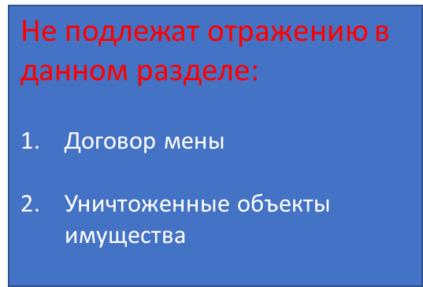



Раздел 7 «Сведения о недвижимом имуществе, транспортных средствах, ценных бумагах, цифровых финансовых активах, цифровых правах, включающих одновременно цифровые финансовые активы и иные цифровые права, об утилитарных цифровых правах и цифровой валюте, отчужденных в течение отчетного периода в результате безвозмездной сделки»
Ошибки
Рекомендации
1. В разделе 7 служащим не всегда правильно и обоснованно
указывается информация о соответствующем имуществе,
отчужденном в течение отчетного периода в результате
безвозмездной сделки.
1. В данном разделе указываются сведения о недвижимом
имуществе (в т.ч. доли в праве собственности), транспортных
средствах, ценных бумагах (в т.ч. долях участия в уставном
капитале общества), цифровых финансовых активах, цифровых
правах, включающих одновременно цифровые финансовые
активы и иные цифровые права, об утилитарных цифровых
правах и цифровой валюте, отчужденных в течение отчетного
периода в результате безвозмездной сделки.

Slide 14
Заполнение, печать справки (справок) о доходах, расходах, об имуществе и обязательствах имущественного характера и представление ее в подразделение по профилактике коррупционных и иных правонарушений
Ошибки
Рекомендации
1. Служащие допускают нарушения, связанные с
заполнением и представлением справок:
а) справки заполняются с использованием неактуальной
(устаревшей) версии СПО «Справки БК»;
б) на листах справок служащего, супругов или
несовершеннолетних детей отображаются разные дата и
(или) время печати;
в) справка распечатывается на обеих сторонах листа,
допускаются дефекты печати, нарушение целостности
(разрывы и проколы) листов справки, лишние пометки на
них;
д) служащий забывает собственноручно проставить подпись
в отведенном для этого месте на последнем листе каждой
справки.
1. а) Актуальную версию специального программного обеспечения
«Справки БК» можно скачать на официальном сайте Президента
Российской Федерации по ссылке:
http://www.kremlin.ru/structure/additional/12
и на официальном сайте федеральной государственной
информационной системы
https://gossluzhba.gov.ru/anticorruption/spravki_bk
б) Дата и время печати Справки не должны различаться.
в-д) Необходимо учитывать следующее:
- качественная и односторонняя печать (не допускаются
дефекты в виде полос, пятен, блеклой печати);
- Справки не рекомендуется фиксировать степлером;
- в каждой справке на последнем листе в специально
отведенном месте должна быть поставлена подпись
представившего справку служащего.

Slide 15
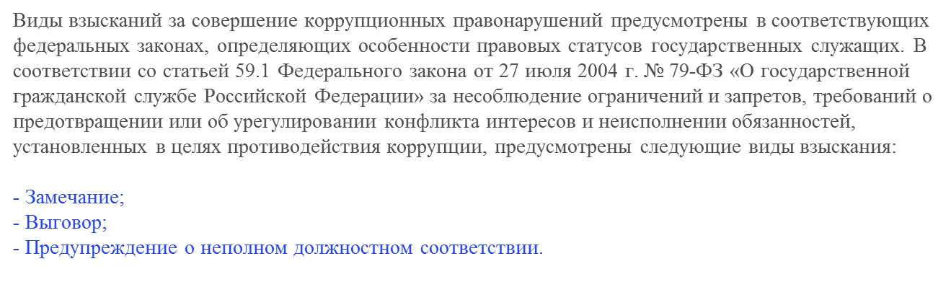
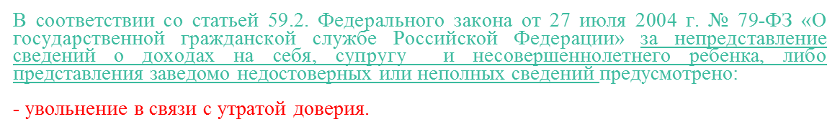
ОТВЕТСТВЕННОСТЬ ЗА ПРЕДОСТАВЛЕНИЕ ЗАВЕДОМО НЕДОСТОВЕРНЫХ ИЛИ НЕПОЛНЫХ СВЕДЕНИЙ

Slide 16
Спасибо за внимание !

